Slide 1
„Symulator wyścigów powietrznych w dowolnej scenerii wygenerowanej z mapy wysokościowej terenu.” prezentacja nr 2
Dudek Piotr,
Smoll Mateusz
Stachyra Krzysztof

Slide 2

Spis treści
Cele projektu
Opis projektu
Założenia funkcjonalne
Dane wejściowe
Postęp prac

Slide 3
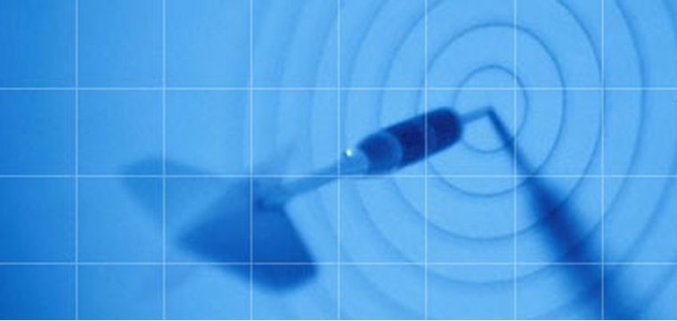
CELE PROJEKTU
Połączenie tematyki:
1) modelowania obiektów 3D,
2) symulacji trójwymiarowych
3) i systemów GIS’owych.
Notes:
MO3D -> modelowanie terenu 3D z wykorzystaniem DirectX
Systemy GIS -> odczyt danych z mapy wysokościowej

Slide 4
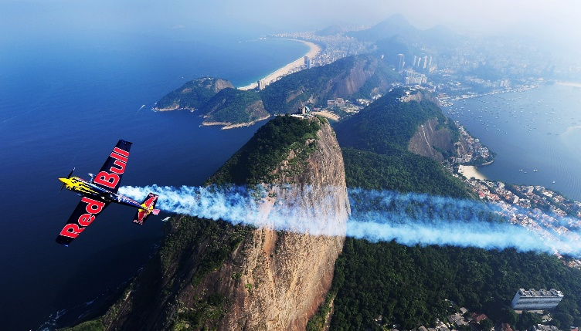
OPIS PROJEKTU
Realizowany przez nas projekt ma polegać na symulacji wyścigów powietrznych wzorując się na wyścigach „Red Bull Air Race”.
Symulacja będzie polegała na sterowaniu lotu samolotem w taki sposób, aby w jak najkrótszym czasie pokonać drogę powietrzną do najbliższego wyznaczonego punktu.
Do realizacji projektu wykorzystujemy, dający potężne możliwości, silnik Unity3D do grafiki trójwymiarowej.
Symulacja będzie przeprowadzona na scenie z trójwymiarowym terenem wygenerowanym z poziomu kodu
na podstawie danych odczytanych z mapy
wysokościowej terenu.
Notes:
MO3D -> modelowanie terenu 3D z wykorzystaniem DirectX
Systemy GIS -> odczyt danych z mapy wysokościowej

Slide 5
Założenia funkcjonalne
wykorzystanie silnika Unity
wykorzystanie mapy wysokościowej terenu dla danych wejściowych
dynamiczne generowanie terenu 3D z wczytanej mapy
utworzenie menu do wyboru mapy terenu
utworzenie symulatora lotu w otrzymanej scenerii
dodanie kolizji z terenem
utworzenie symulatora wyścigów powietrznych
wzorowanych na „Red Bull Air Race”

Slide 6
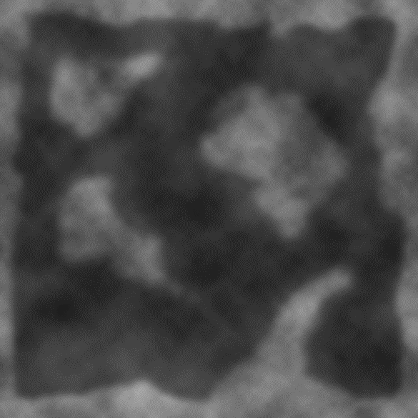
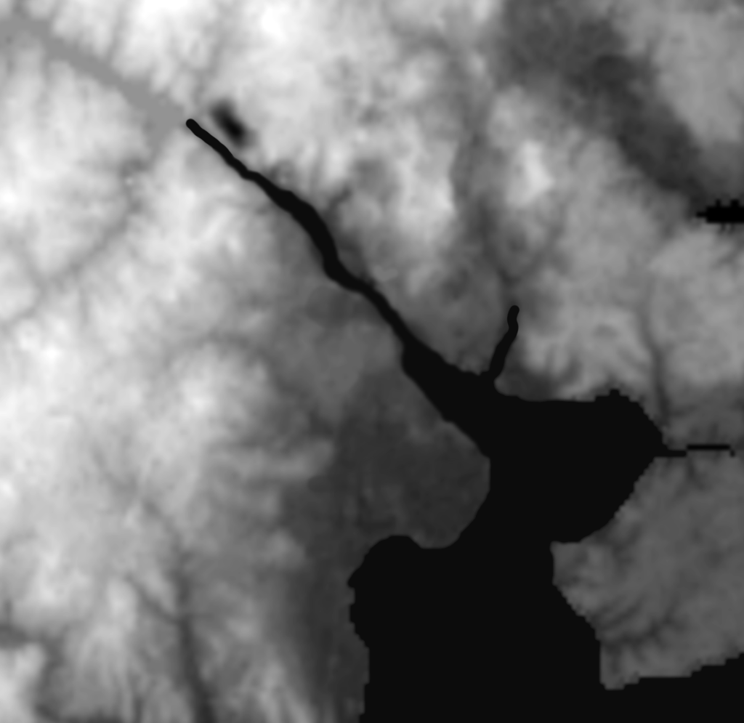
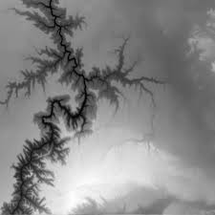
DANE WEJŚCIOWE
Obrazy w formacie:
„surowym”: *.raw
grafiki rastrowej: *.jpg, *.jpeg, *.bmp, *.png, *.tiff, *.gif
Notes:
http://www.unearthedoutdoors.net/global_data/true_marble/download

Slide 7
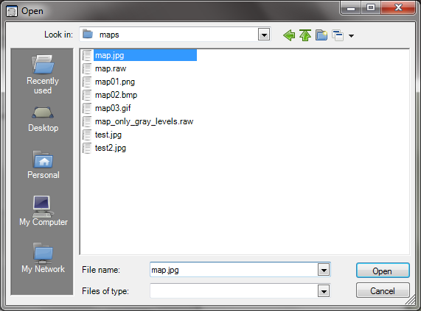
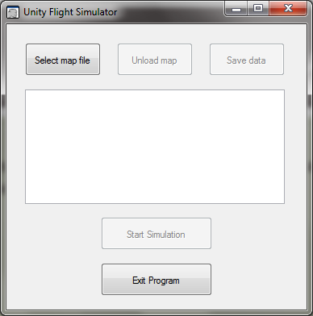
Postęp prac
Menu startowe umożliwiające wybór mapy, z której ma być wygenerowany teren:

Slide 8
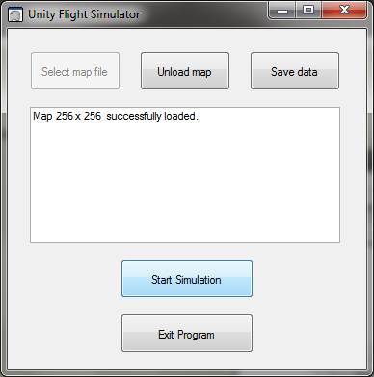
Postęp prac
Menu startowe umożliwiające wybór mapy, z której ma być wygenerowany teren:

Slide 9
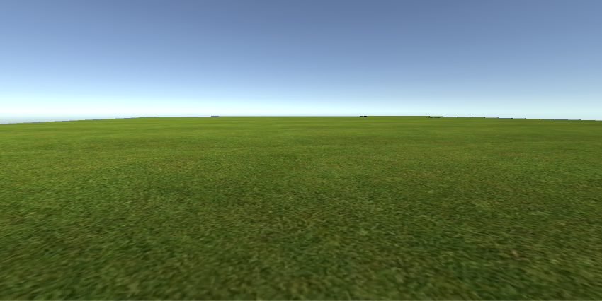
Postęp prac
Po naciśnięciu przycisku „Start Simulation” następuje przekierowanie do kolejnej sceny, w której zaimplementowana jest już właściwa symulacja. Generacja terenu trójwymiarowego jeszcze nie została ukończona, na chwilę obecną z odczytanych danych generujemy płaski teren (o wymiarach zgodnych z wymiarami wczytanej mapy) z nałożoną teksturą:

Slide 10
Postęp prac
Do utworzonego terenu dodaliśmy losowo umieszczane drzewa i do sceny wstawiliśmy efekt wiatru. Następnie wstawiliśmy model samolotu, możliwość poruszania nim i różne rodzaje widoku, w pierwszej kolejności widok z perspektywy samolotu:

Slide 11
Postęp prac
Widok z tyłu samolotu oraz z boku:

Slide 12
Postęp prac
I na koniec widok z góry. Napis „Yourscore: 0” w lewym dolnym rogu ekranu jest przygotowany dla dalszej części projektu. Jak już zrealizujemy funkcjonalność wyścigów, w tym miejscu będzie podliczany wynik gracza:

Slide 13
Postęp prac
Wśród dotychczasowego postępu pracy należy również nadmienić implementację kolizji z terenem. Zderzenie z ziemią, drzewem, lub innym elementem terenu spowoduje przerwanie symulacji i wyświetlenie poniższego ekranu z komunikatem o „końcu gry” i tym oto aspektem kończymy również tą prezentację:

